Slide 1
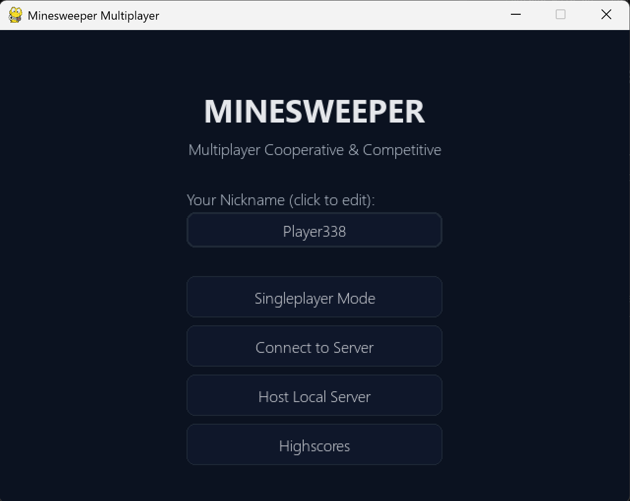

Minesweeper Multiplayer
Projekt v jazyku Python s grafickým rozhraním Pygame. Podpora Singleplayer a Multiplayer režimu — cieľom je odkryť všetky bezpečné políčka bez kliknutia na mínu.
Stašenko, Poráč, Kožuško

Slide 2






Hlavné vlastnosti programu
Program rozširuje klasický Minesweeper o online prvky a komunikáciu medzi hráčmi.
Singleplayer
Multiplayer LAN
Klasická hra proti časom
Hra cez lokálnu sieť
Integrovaný chat
Rekordy
Komunikácia medzi hráčmi
Najlepšie časy a skóre
Obtiažnosť
Lobby systém
Viac úrovní náročnosti
Vytváranie a pripájanie

Slide 3
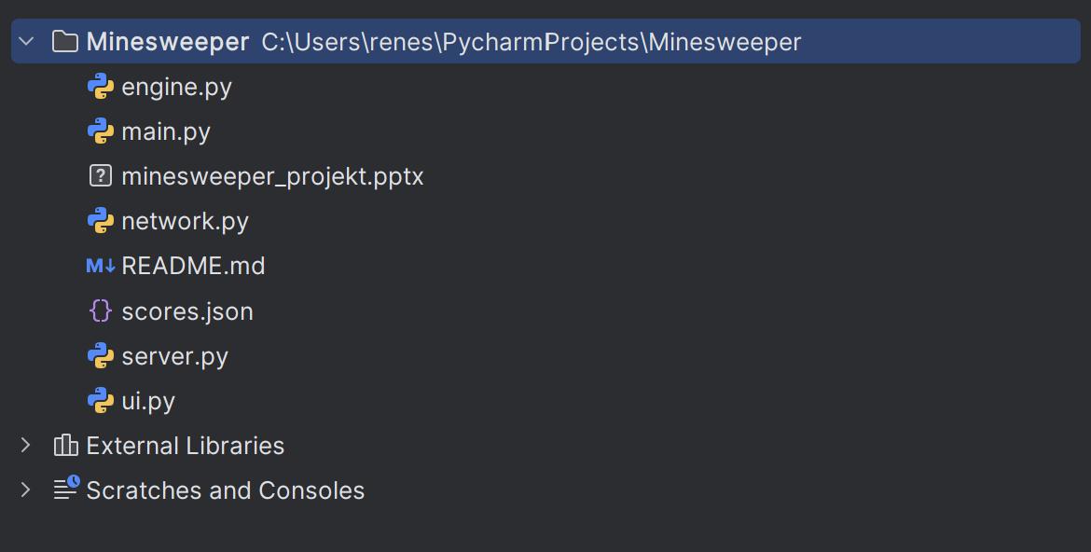

Štruktúra projektu
Projekt je rozdelený do piatich modulov, každý zodpovedá za konkrétnu oblasť — od spustenia programu cez grafické rozhranie, hernú logiku až po sieťovú komunikáciu a multiplayer server.
main.py
ui.py
engine.py
network.py
Spustenie programu
Grafické rozhranie
Herná logika
Sieťová komunikácia
server.py
Multiplayer server

Slide 4
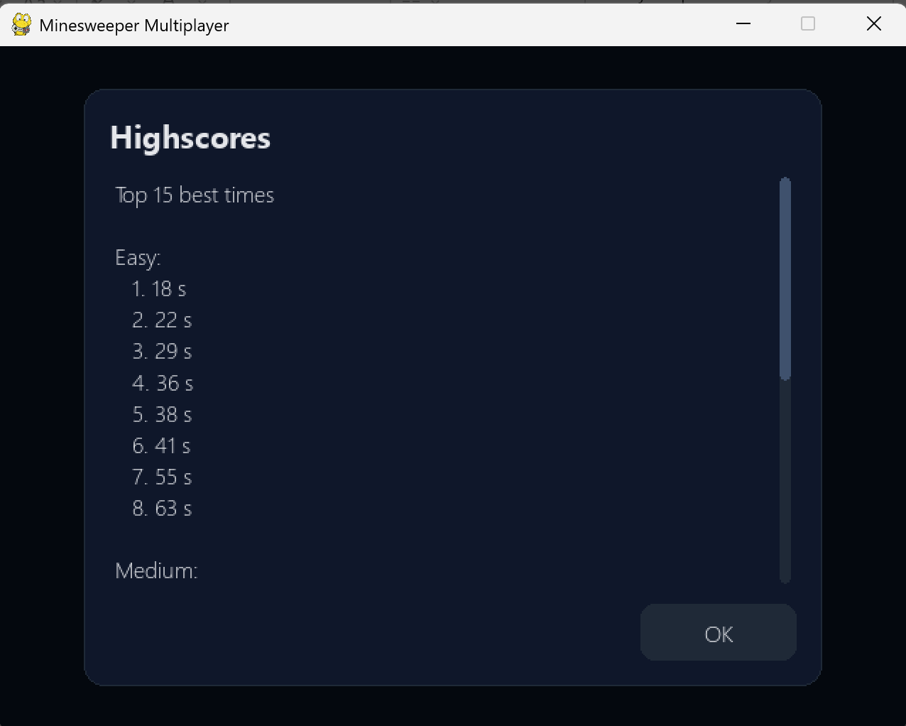
Herný engine
Engine obsahuje všetky pravidlá hry a spracováva akcie hráča.
Generovanie mín
1
Náhodné rozmiestnenie podľa obtiažnosti
Bezpečný prvý klik
2
Prvé políčko nikdy neobsahuje mínu
Odkrývanie polí
3
Rekurzívne odhaľovanie prázdnych oblastí
Označovanie vlajkami
4
Pravý klik pre označenie míny
Kontrola výhry / prehry
5
Detekcia konca hry a vyhodnotenie

Slide 5
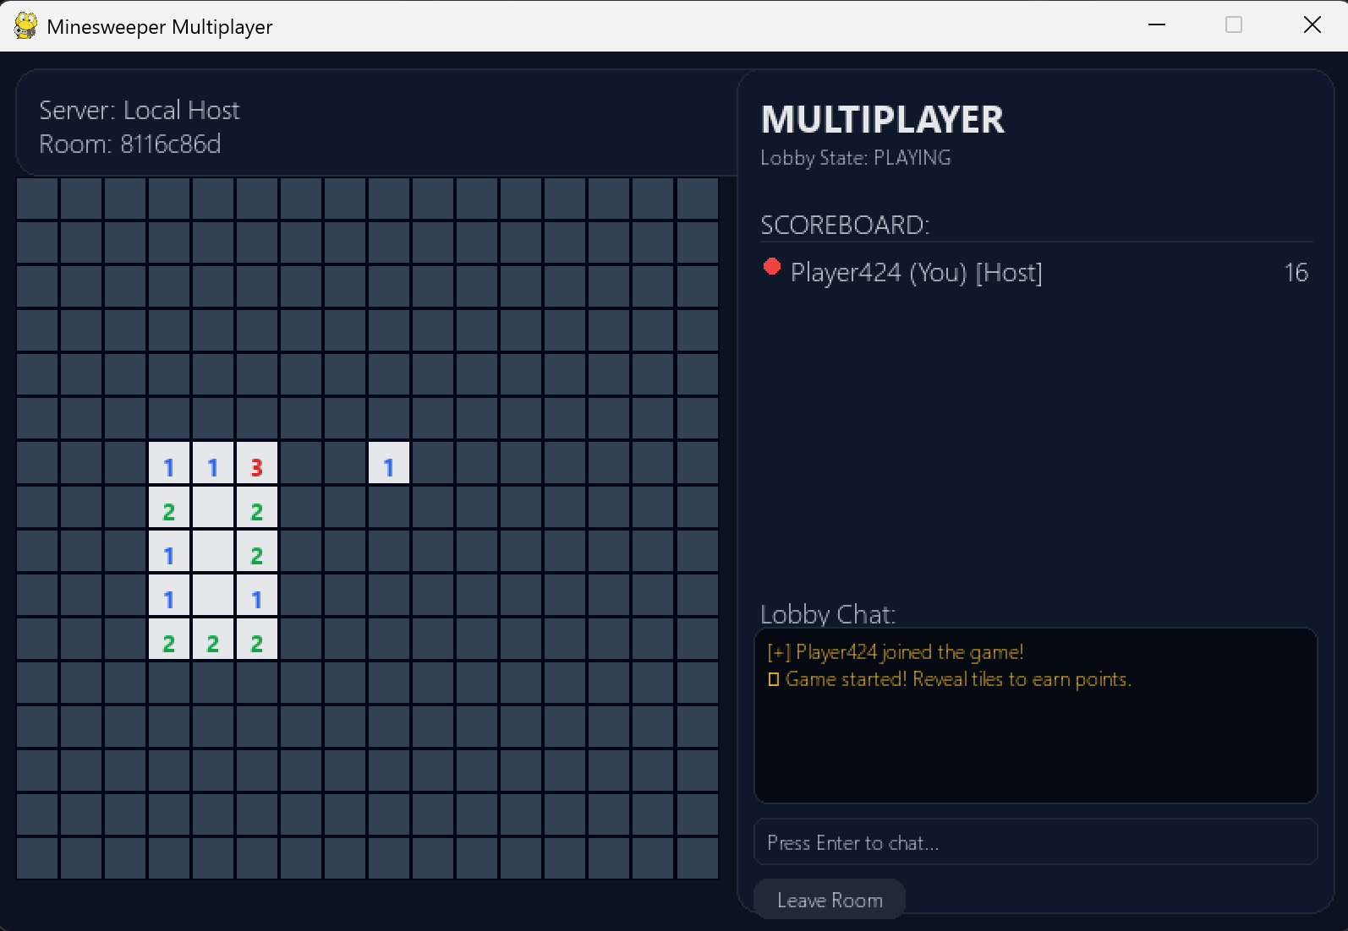

Multiplayer systém
Hráči môžu hrať spoločne v jednej sieti a vidia rovnaký stav hry v reálnom čase.
TCP komunikácia
Spoliehavý prenos herných dát
UDP vyhľadávanie
Automatické nájdenie serverov v sieti
Lobby & synchronizácia
Zdieľaný stav hry pre všetkých hráčov
Chat medzi hráčmi
Textová komunikácia počas hry

Slide 6


Zhrnutie
🎮 Funkčná hra
Kompletná implementácia Minesweeper s pravidlami a logikou
🌐 Single + Multiplayer
Podpora oboch režimov s LAN synchronizáciou
🏗️ Prehľadná architektúra
Modulárny dizajn s jasne oddelenými zodpovednosťami
🚀 Moderné technológie
Python, Pygame, siete a OOP v praxi
Projekt demonštruje využitie programovania hier, práce so sieťami a objektovo orientovaného programovania v jazyku Python.

